Slide 1
Product information
Prosound α6 V2
Buenos Ayres Training

Slide 2
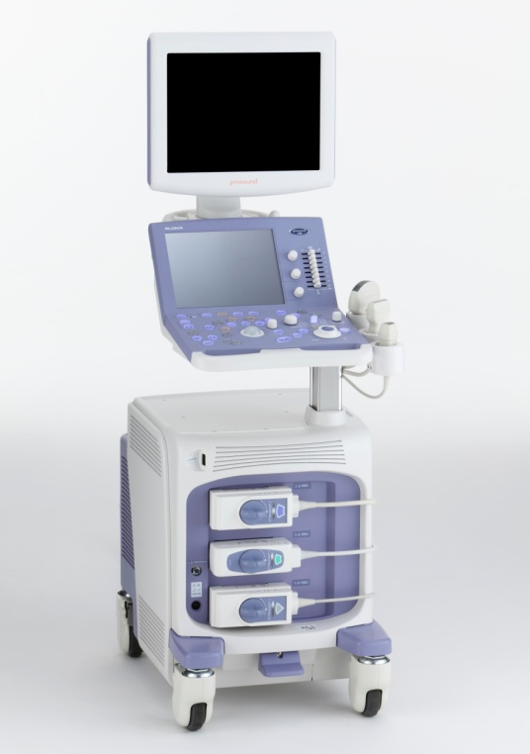
Concepto del Sistema Alpha 6
“Sistema Doppler Color Completo e Compacto”
Con todas las funciones necesarias para múltiples aplicaciones (OB/GY 3D – GI – CV – Pediátrico) a nivel general
Alpha 6

Slide 3
Objetivos de la Ingeniería al Desarrollar el ProSound Alpha 6
Producir un equipo con:
Alta calidad de imagen
Alta durabilidad
Almacenamiento de imágenes en movimiento a un costo asequible
eFlow direccional
Alta Resolución en Imágenes de Doppler Color
Diseño ergonómico
Compacto, ligero y móvil
Fácil de usar - monitor LCD, pantalla de panel táctil
Sistema de mayor relación costo desempeño

Slide 4
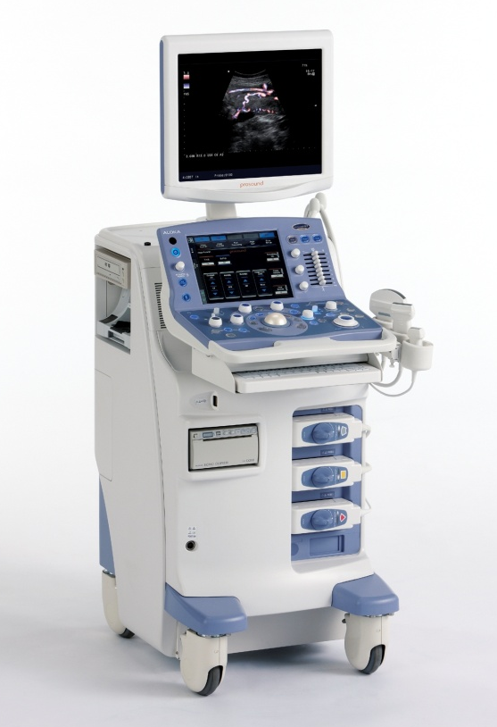
Arquitectura del Alpha 7
Herencia de la Tecnología Digital de Última Generación del Alpha 7
Recursos de
Software
Hardware
Alpha 7
Alpha 6

Slide 5
Funciones Completas y Calidad de Imagen
Alpha 6
Arquitectura (hardware)
Sucesor del a7 con:
- Todas las funciones de imagen y de red;
- Todos los periféricos.
⇒ Buen Costo Beneficio
Compacto
Peso Ligero
Compacto y Peso Ligero
Alpha 7
Alpha 6

Slide 6
ProSound Alpha 6
Alpha 6
Altura: 130cm-155 (136-170cm en a7)
Ancho: 42cm (49cm en a7)
Profundidad: 70cm (79cm en a7)
Peso: 70Kg (107Kg en a7)
  (la unidad principal)
Compacto y Peso Ligero
Alpha 7
Alpha 6

Slide 7
Comparación del Tamaño y Ergonomía
Alpha 6
Compacto y Peso Ligero
78cm
71.7cm
67.7cm
SSD-4000
0.38m²
150kg
64cm
SSD-3500
0.35m²
107kg
62.5cm
Prosound
a7
0.33m²
107kg
Logiq
P5
0.28m²
75kg
Prosound
a6
0.26m²
70kg
42cm
43cm
49cm
49cm
49cm

Slide 8
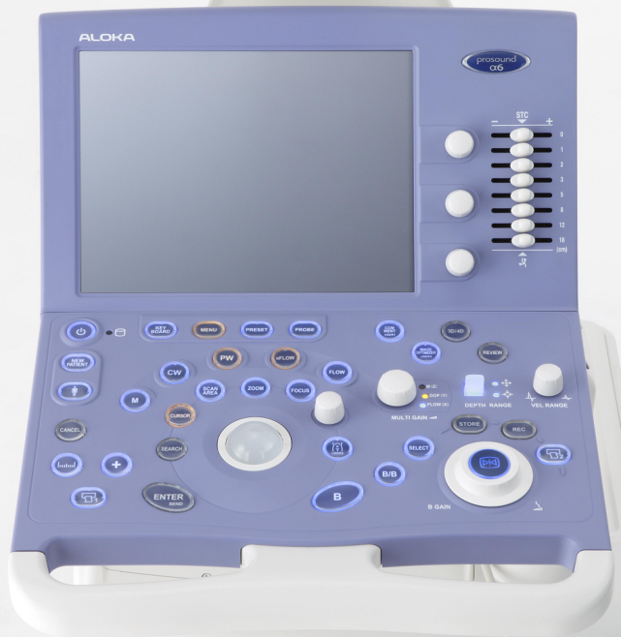
Ergonomía y Usabilidad
Nuevo Diseño del Panel de Operación
  Diseño con el mismo concepto de ergonomía del Alpha 7
Alpha 6

Slide 9
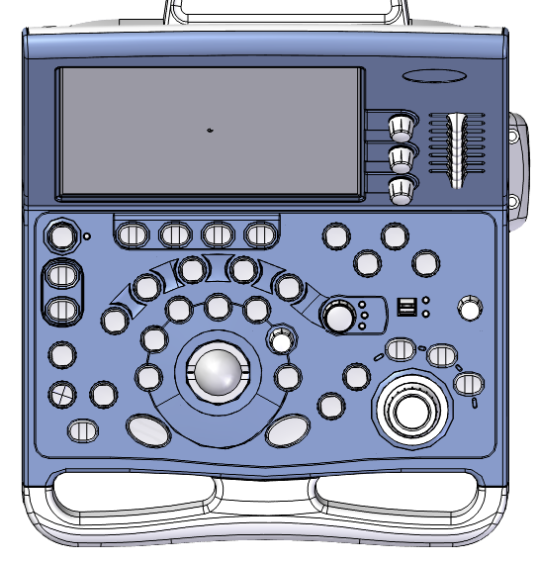
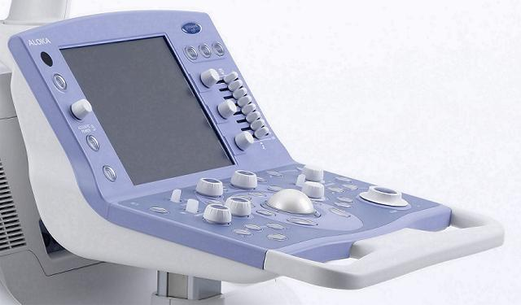
Ergonomía y Usabilidad
El reposo de las manos tiene un ángulo de 10 grados desde el panel para facilitar la operación, así como en a7.
La longitud entre el trackball y el reposo de las manos cómoda.
Panel
a7
10°
a6

Slide 10
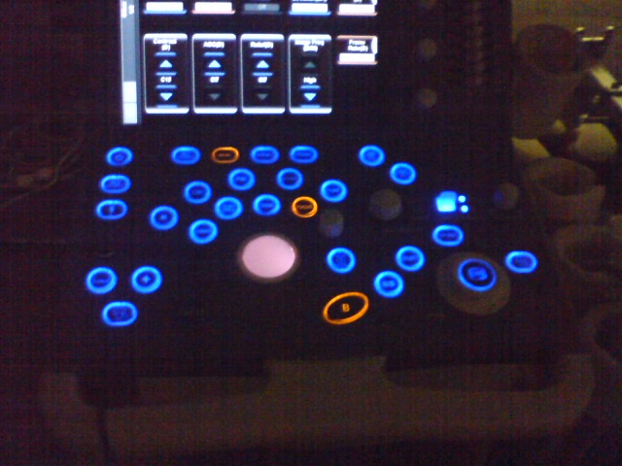
Ergonomía y Usabilidad
Iluminación del trackball
⇒ Fácil de reconocerlo en lugares oscuros

Slide 11
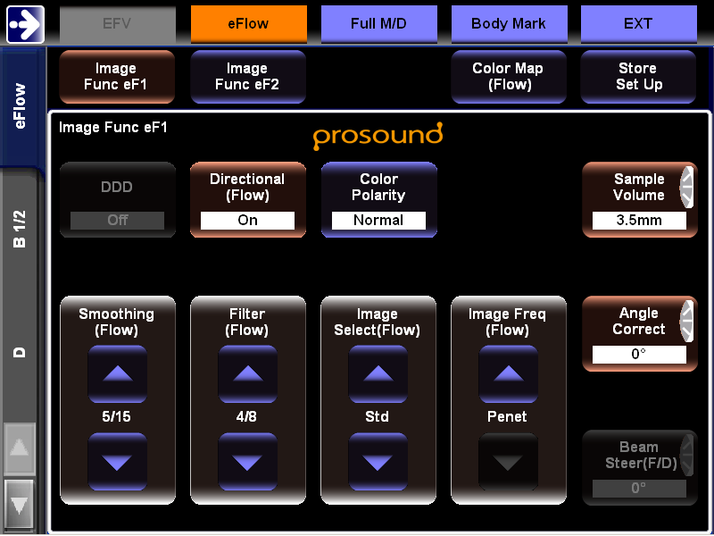
Ergonomía y Usabilidad
Diseño Ergonómico - Consola de Operación
Personalice su consola
Organice el menú del panel LCD como usted quiera.
Panel de Menú Táctil

Slide 12
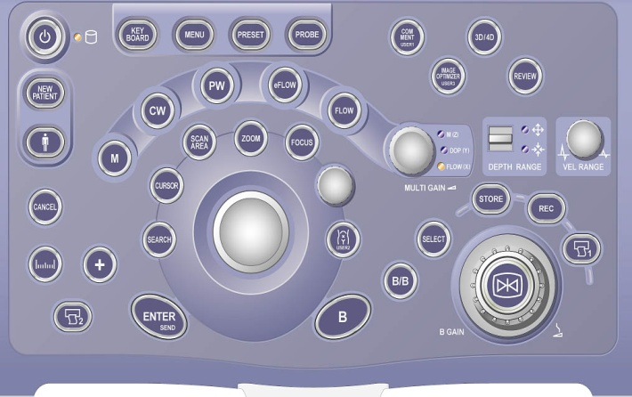
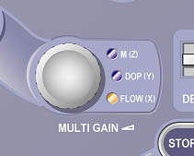
Ergonomía y Usabilidad
Multi Gain
  3 botones de ganancia (M、PW、Flow) integrados en un único botón giratorio.
Alpha 6
Botón Multi Gain
・Girar : Cambio de Ganancia
・Presionar: Cambio de Modo

Slide 13
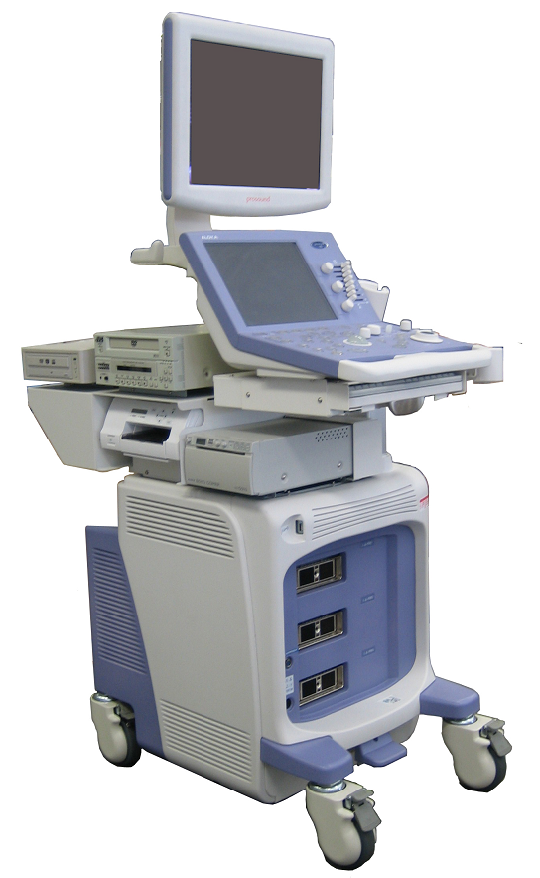
Ergonomía y Usabilidad
Alpha 6
Bajo ruido del ventilador.
Sistema | Ruido
SSD-3500 | 49dB
α7 | 45.9dB
α6 | 43dB

Slide 14
Un Amplia Gama de Transductores
  General:
    Convexo, micro-convexo, Punción, Contraste
  OB/GIN
    Convexo, Transvaginal, Transductor 3D
  Partes Blandas
    Linear
  Urología
    Endo-cavitario
  Operatorio
    Intraoperatorio micro-convexo, intraoperatorio linear, laparoscópica
  Ortopedia
    Linear
  Cardiovascular
    Sectorial, Transductor Independiente, TEP

Slide 15

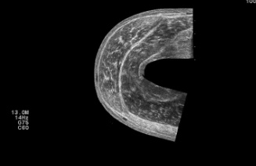
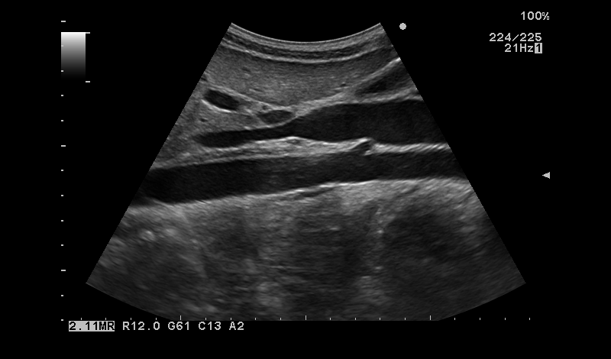
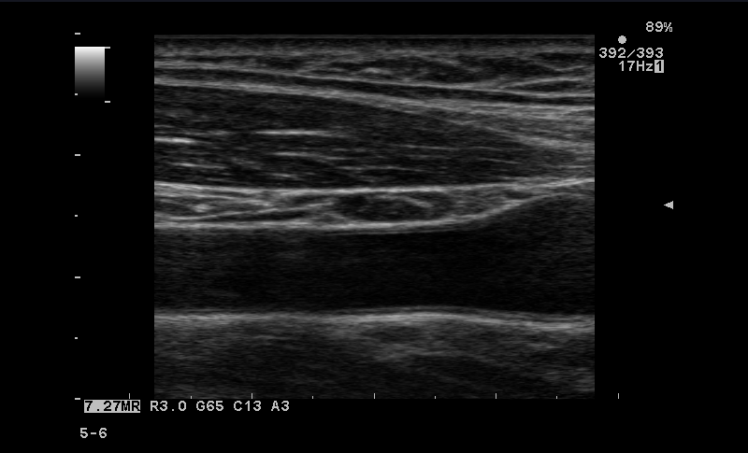
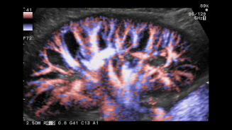
Funciones de Imágenes
Tecnologías de Alto Desempeño para facilitar el diagnóstico
  Armónica de Banda Ancha
  e-Flow Direccional
  AIP – Procesamiento de Imágenes de Adaptación™
  SCI - Spatial Compound Imaging™
  Image Optimizer™
  Imagen Trapezoidal
  EFV – Campo de Visión Extendido
  CHE – Eco de Armónica de Contraste
  FAM –Ángulo Libre en Modo M
  Ajuste de Velocidad de Sonido
  EFV
  AIP
  SCI
  e-Flow Direcional

Slide 16
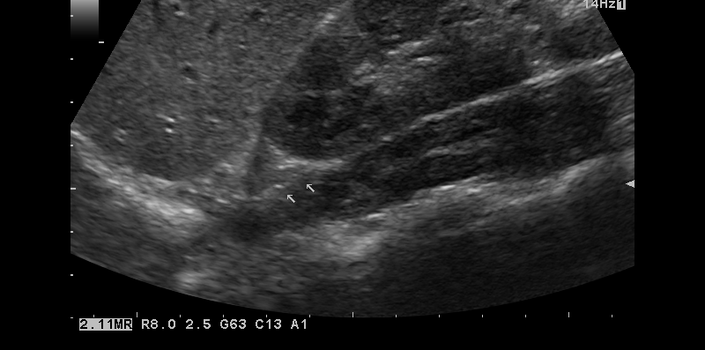
Armónica de Banda Ancha
El Prosound A6 ha logrado con éxito una gran penetración y una alta resolución espacial.
Información de imagen más detallada y una penetración más profunda están disponibles.
Adrenal

Slide 17
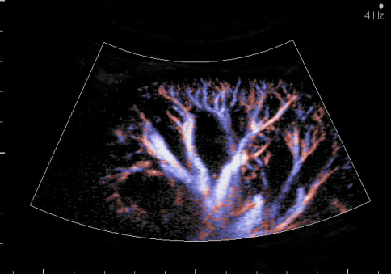
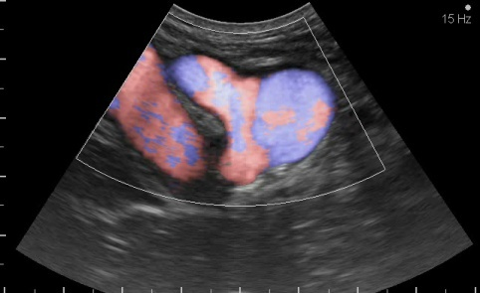
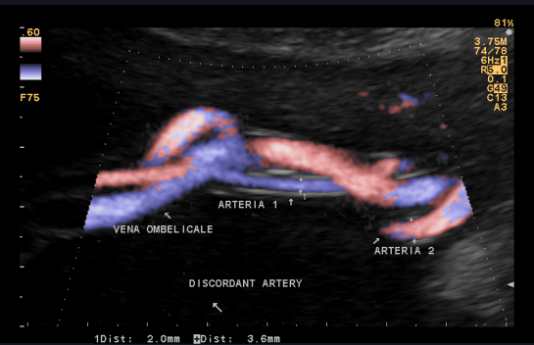
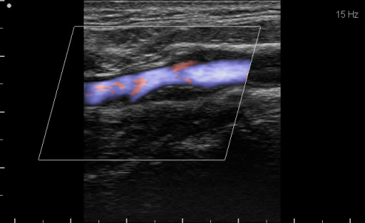
eFLOWTM Direccional
Para Vasos
Procesamiento de Imagen de nivel Premium
  Mantiene la alta sensibilidad para flujos de baja hasta alta velocidad
  Presenta los vasos sanguíneos anchos o estrechos con gran precisión sin superposición en la imagen del tejido
  Visualiza la hemodinámica en un vistazo

Slide 18
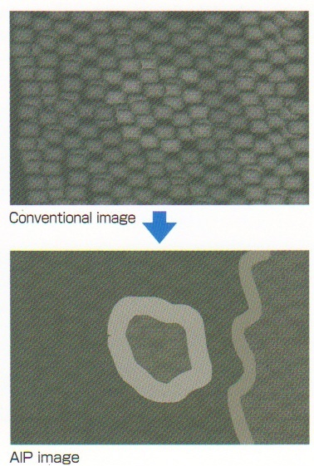
AIP
Procesamiento de Imágenes de Adaptación
Esta función es muy útil para destacar la patología. Se reduce el ruido del speckle, los bordes de los tejidos se muestran claramente y el brillo de cada estructura se diferencia claramente, facilitando la identificación de las estructuras.
Imagen Convencional
AIP: On
AIP: Off AIP: On

Slide 19
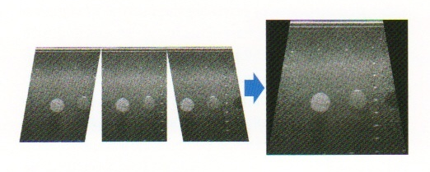
SCI – Spatial Compound Imaging
Spatial Compound Scan (SCI) reduce los artefactos tales como: lóbulos laterales, ecos múltiples, sombra acústica y ruido de speckle mediante la combinación de imágenes escaneadas por haces en varios ángulos.
La estructura es escaneada de múltiples direcciones
Notes:
superposición

Slide 20
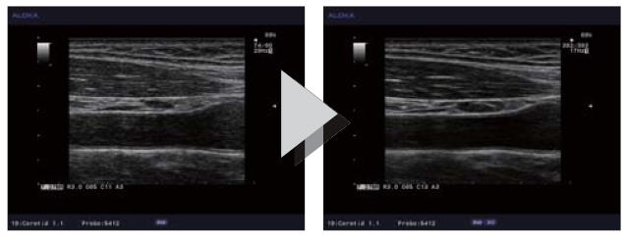
SCI – Spatial Compound Imaging
SCI: desactivado SCI: activado

Slide 21
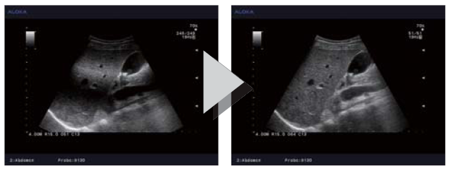
Image Optimizer
  Ajuste Automático de Ganancia y STC.
Imagen Inicial Image Optimizer: On

Slide 22
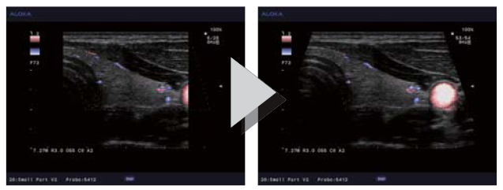
Imagen Trapezoidal
Trapezoidal Scan
  Híbrido de Escaneo linear y sectorial
Sectorial Linear Sectorial
Imagen Linear Normal Imagen Trapezoidal
Notes:
Podemos ampliar el campo de visualización

Slide 23
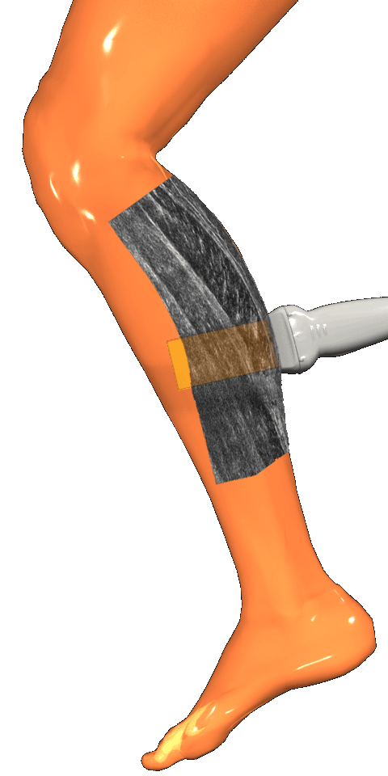
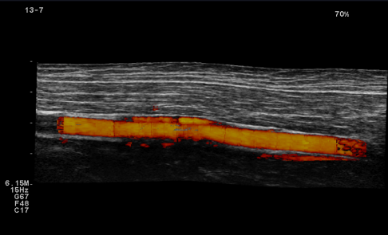
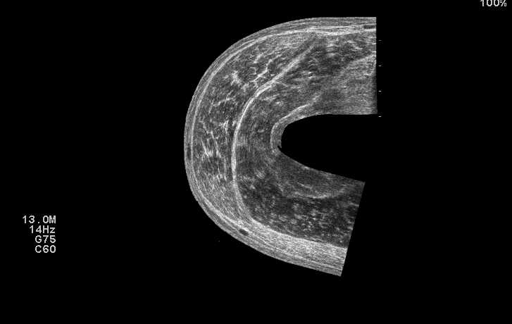
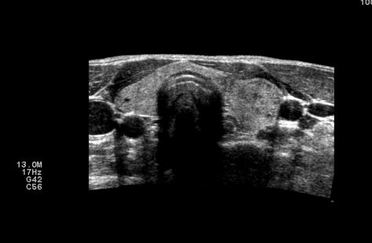
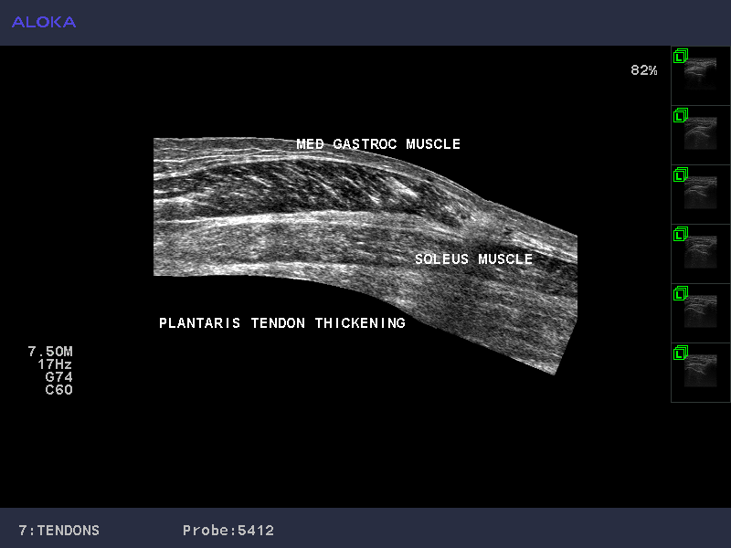
EFV – Extended Field of View
En EFV, la sonda es movida lentamente para construir una imagen de una amplia área de lo cuerpo.
EFV Color permite ver los vasos en los miembros superiores e inferiores continuamente en vez de visualizar en fragmentos.
Es posible hacer mediciones en una imagen EFV de lo modo B.

Slide 24
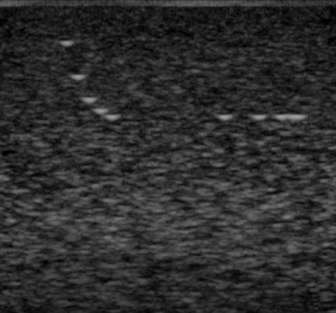
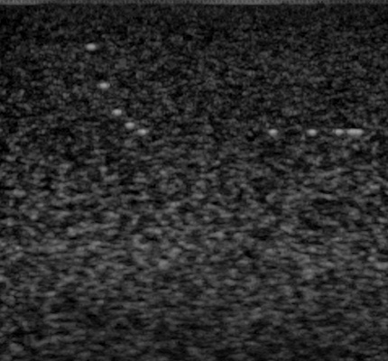
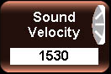
Ajuste de Velocidad del Sonido
Resultado de un ajuste de velocidad del sonido
Ajustar la velocidad del sonido para el cálculo de del retraso del foco de recepción
Velocidad del sonido del medio: 1440m/s
1440
Velocidad del Sonido= 1530m/s
Velocidad del Sonido= 1440m/s
Notes:
There are some strings in the media which sound velocity is 1440m/sec. compared with sound velocity of machine is set 1530m/sec and 1440m/sec, right image is better. Because sound velocity of media is matched that of machine setting.
Increase lateral resolution.

Slide 25
Ajuste de Velocidad del Sonido
Peter Fish,1990
Medio | Velocidad (m/s)
Aire | 330
Água (20ºC) | 1480
Sangre | 1570
Grasa | 1460
Musculo | 1580
Hueso | 3500
Tejido Suave (promedio) | 1540

Slide 26
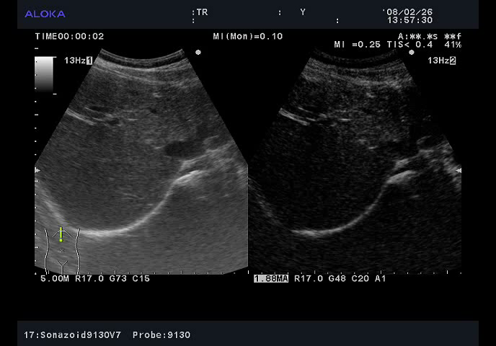
CHE – Eco de Armónica de Contraste
Abdomen
El sistema soporta una amplia gama de agentes de contraste de alta hasta baja presión acústica.

Slide 27
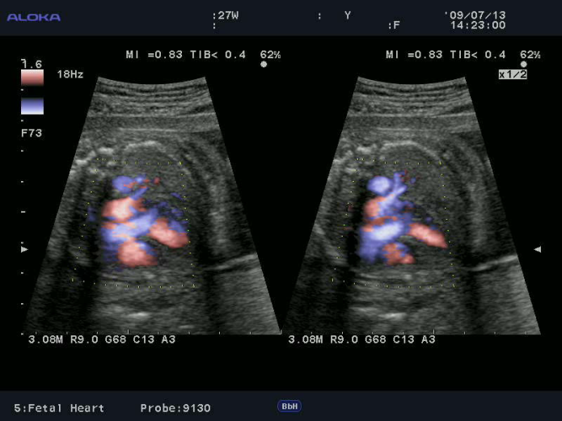
Dynamic Slow-motion Display (D.S.D.)
OB/GYN
Muestra una imagen en tiempo real a lado de una imagen en cámara lenta, simultaneamente.
Tiempo Real
Cámara Lenta
Notes:
beneficios:
Visualización y un examen minucioso del corazón fetal, valvas de la válvula, y otros objetivos en movimiento rápido
Lento movimiento de la imagen facilita la observación de la válvula, el miocardio, yestructuras de los vasos
Inspecciones de los flujos de regurgitación y los flujos de derivación como VSD, ASD, y MR
beneficios:
Visualización y un examen minucioso del corazón fetal, valvas de la válvula, y otros objetivos en movimiento rápido
Lento movimiento de la imagen facilita la observación de la válvula, el miocardio, y estructuras de los vasos
Inspecciones de los flujos de regurgitación y los flujos de derivación como VSD, ASD, y MR

Slide 28

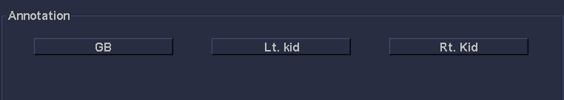
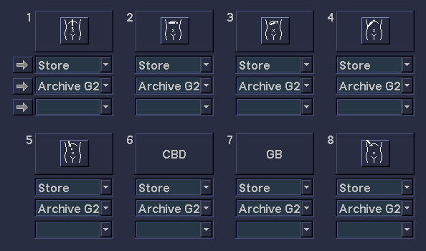
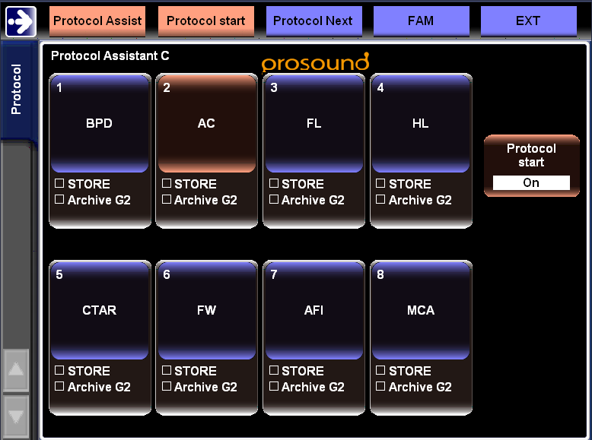
Protocol Assistant
Para proceder al examen de rutina siguiendo el protocolo que ha preparado anteriormente.
Evita perder el almacenamiento de imágenes.

Slide 29
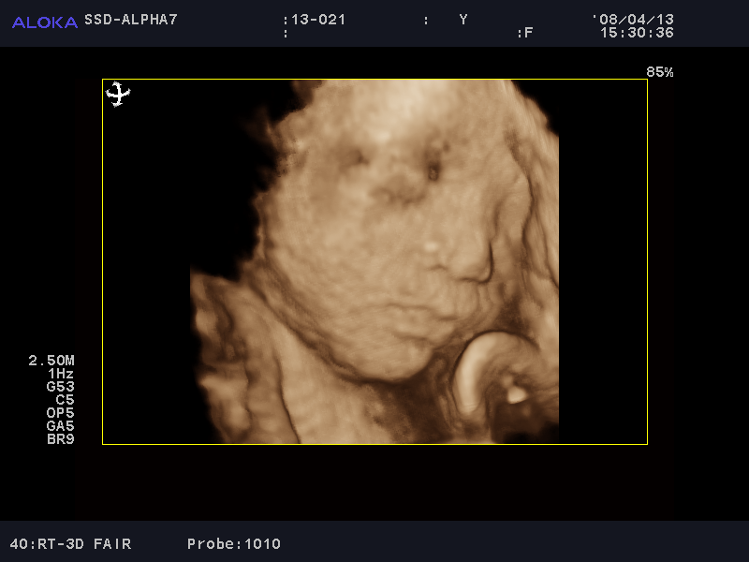
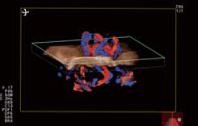
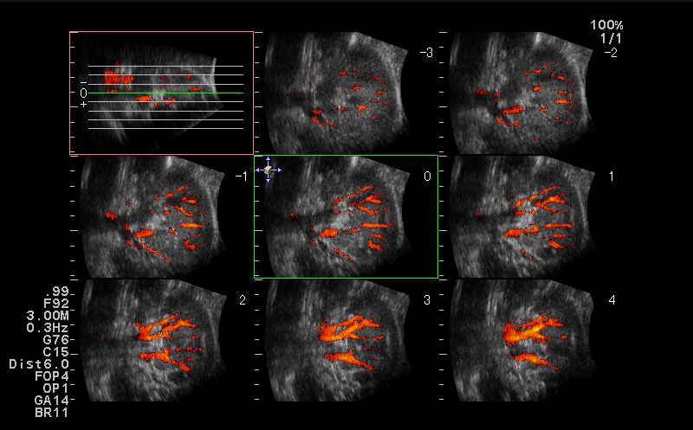
RT-3D – 3D/4D
Abdomen y OB/GIN
Funciones de 3D/4D avanzadas
  FLOW 3D
  Reconstrucción Multi Planar (MPR)
  MSI (Multi Slice Imaging)
  STIC (Spatio-Temporal Image Correlation)
  AVM (Automated Volume Measurement)
  TVM (Traced Volume Measurement);
  3D Freehand
Notes:
Flow 3D: 3D display of flow information.

Slide 30
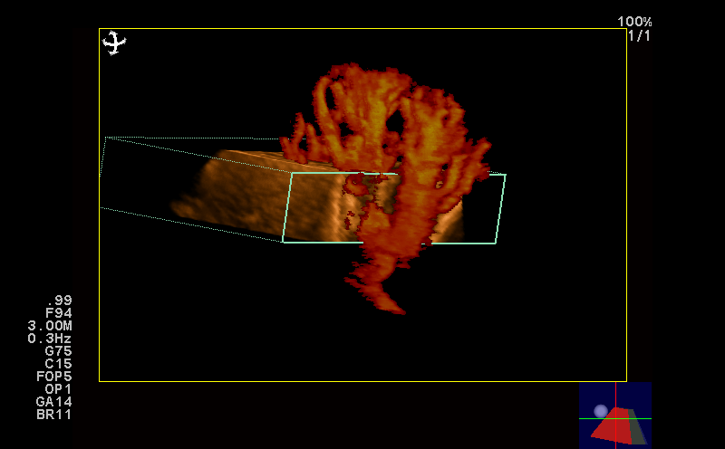
Flow 3D
Esta función muestra la información del flujo como imágenes 3D, que permite a los usuarios ver las imágenes desde diferentes ángulos.
Es posible reconocer las estructuras de vasos tortuosos o enredados, que son difíciles de comprender en imágenes bidimensionales.
Opcional de RT-3D

Slide 31
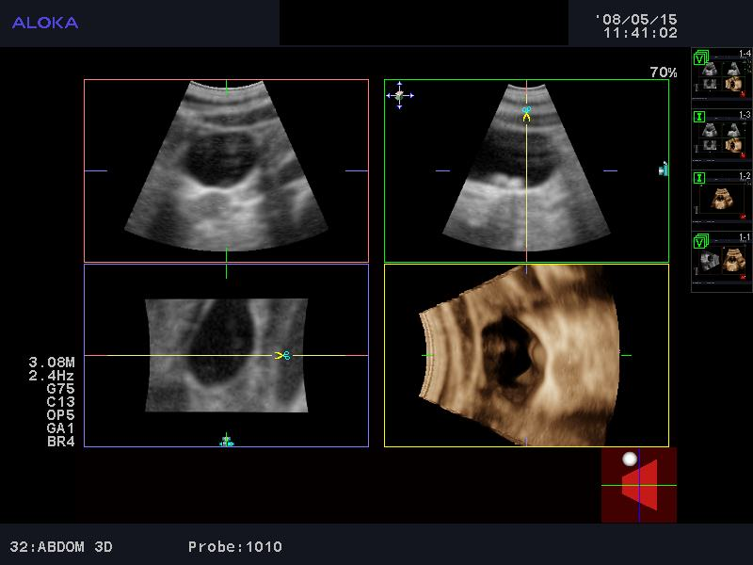
  MPR - Reconstrucción Multi Planar
Visualización del corte horizontal.
Tumor de Vejiga Urinaria

Slide 32
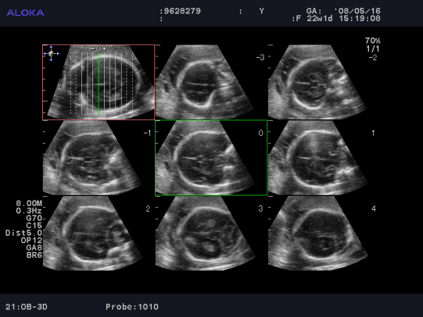
MSI: Multi Slice Imaging
Visualización multi-plano de datos de volumen 3D.
Se puede mostrar múltiples imágenes de la sección transversal de un corte lo que facilita la observación del grado y extensión de una lesión para un entendimiento objetivo de la localización anatómica.
Comparación intuitiva con
imágenes de CT y MR.
MSI de Cabeza Fetal

Slide 33
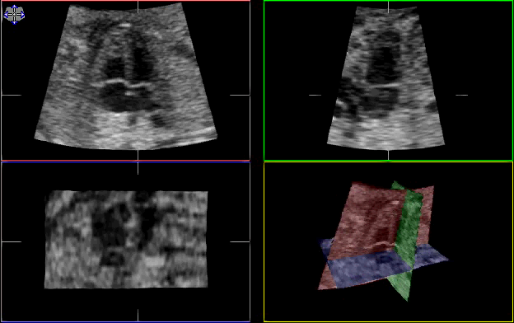
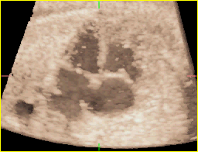
  STIC (Spatio-Temporal Image Correlation)
Imagen 3D de Corazón Fetal
Imagen 3D de un feto de 29 semanas
Visualización FMPR de un feto de 24 semanas

Slide 34
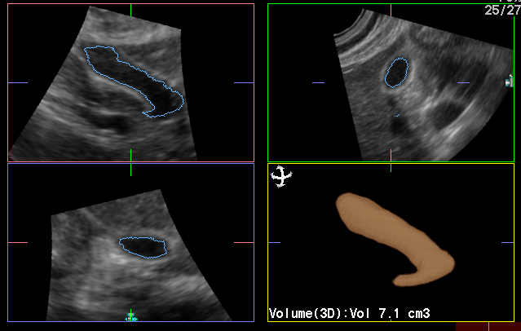
AVM – Medición de Volumen Automático
Calcula el volumen automáticamente usando los datos reales obteniendo una mayor precisión que el método convencional de medición.
Vesícula biliar
Aplicaciones clínicas
Evaluación de la forma y el volumen de los tumores en el hígado
  La Decisión de la dosis de la medicina y lo parecer de la eficacia del tratamiento
Evaluación de la vejiga y de la hipertrofia de la próstata, etc
Opcional de RT-3D

Slide 35
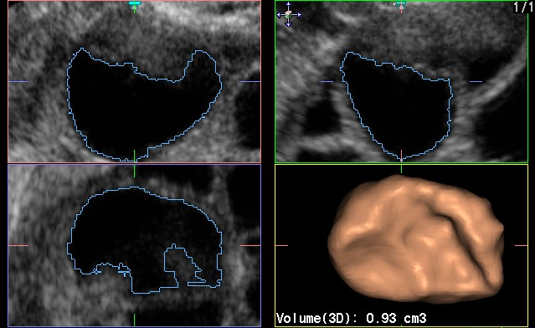
TVM – Medición de Volumen Trazado
Calcula el volumen de una área con bordes indefinidos .
El usuario dibuja los bordes de varias secciones de forma manual
Un número de bordes intermedios son creados automáticamente basados en la información del trazado manual

Slide 36
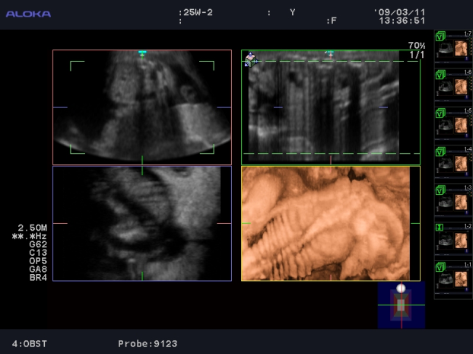
  3D Freehand
Imágenes 3D hechas con un barrido en paralelo con la sonda convexa convencional
Ventaja de Free hand 3D
· Imágenes 3D más larga
⇒ Fácil de obtener una imagen de un objeto grande.
· Sin necesidad de sonda 3D
⇒ Reducción de costo
⇒ No hay que cambiar la sonda para hacer imágenes en 3D
· No es necesario cambiar el hardware (solamente software).
  ⇒ Reducción de costo
10～500mm

Slide 37
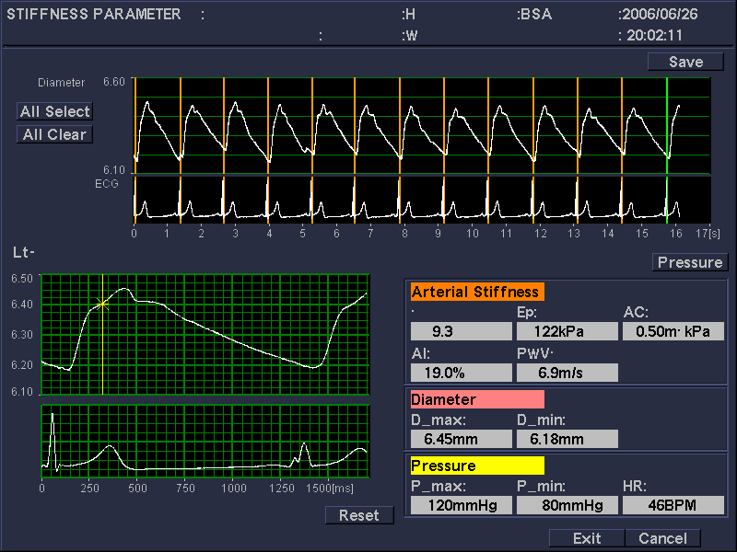
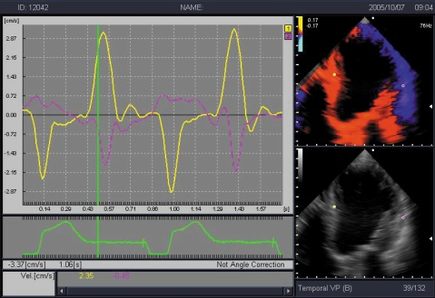


Cardiología
  Paquetes de Análisis Cardíacos de Alto Desempeño
  TDI – Doppler Tisular
  Strain/Strain Rate
  eTRACKINGTM
  FMD
  WI
  KI/A-SMATM
  Eco de Stress

Slide 38


TDI – Doppler Tisular
Evaluación Cualitativa
Evaluación Cuantitativa

Slide 39
Strain / Strain Rate
Mide la deformación longitudinal de la fibra miocárdica en lugar de la velocidad.
Diferencia hipocinesia de acinesia.

Slide 40



eTRACKING
ET: Fácil de obtener los parámetros de rigidez arterial
Con una sonda linear convencional, todo lo que tienes que hacer es escanear la arteria carótida interna.
Con un escaneo
Visualice la arteria carótida interna en el modo B.
Todos los datos de diámetro de lo vaso para evaluación de la su rigidez, son adquiridos digitalmente en tiempo real.
Espere 10 segundos
Usted obtendrá muchos parámetros de rigidez de los vasos que son necesarios para la evaluación de aterosclerosis temprana de una vez.

Slide 41


WI – Wave Intensity
WI es un nuevo índice de hemodinámica que permite evaluar la interacción del corazón con el sistema arterial.
WI tiene la posibilidad de evaluar el funcionamiento global del corazón y del sistema arterial.
Análisis WI

Slide 42

FMD (Flow Mediated Dilatation)
FMD es conocido como un medio eficaz para evaluar la función endotelial de un vaso sanguíneo de forma non invasiva.
Contribución significativa a la detección precoz de la aterosclerosis.
Análisis FMD

Slide 43



KI/A-SMA
KI: Imagen Kinética
A-SMA: Análisis cuantitativa y regional del movimiento del Miocardio en Tiempo Real
KI
A-SMA
A-SMA

Slide 44
Eco Stress
El sistema ofrece una buena flexibilidad, como permitir la instalación de los protocolos de lo usuario.

Slide 45




Imágenes - Radiología
eFLOW image of the kidney
Tracto digestivo
Imagen eFLOW del hígado
Imagen Freehand 3D image del hígado

Slide 46




Imágenes - Obstetricia
Fetal head
Feto de 25 semanas
Cabeza Fetal
Flujo sanguíneo en el cordón umbilical (eFLOW)
Corazón Fetal (Free Angular M-mode - FAM)

Slide 47




Imágenes - Obstetricia
Imagen RT-3D (4D) del feto 25 semanas
Imagen RT-3D (4D) del feto 20 semanas
Imagen RT-3D (4D) del feto 13 semanas
Imagen Multi-slice Imaging (MSI) del feto 25 semanas

Slide 48




Imágenes - Ginecología
Cáncer de ovario
Pólipo uterino (sospecha)
Imagen Multi-planar Reconstruction (MPR) del útero
Imagen RT-3D (4D) del útero

Slide 49




Imágenes - Partes Blandas
Imagen trapezoidal de fibroadenoma
Glándula tiroides
Imagen Extended Field of View (EFV) de la tiroides
Testículo

Slide 50




Imágenes - Cardiovascular
Ventrículo izquierdo
Placa
Defeito do Septo Atrial (ASD)
Estenosis de la arteria periférica

Slide 51
Muchas gracias por su atención.

